Slide 1
VẬT LÝ ĐẠI CƯƠNG 1
TS. LÊ NGỌC MINH
Email: lengocminh19@gmail.com

Slide 2
BÀI TẬP ĐỊNH HƯỚNG TUẦN CHƯƠNG II
ĐỘNG LỰC HỌC CHẤT ĐIỂM

Slide 3

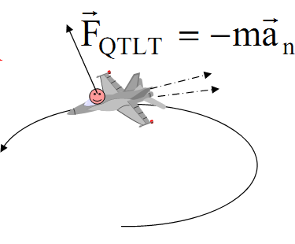
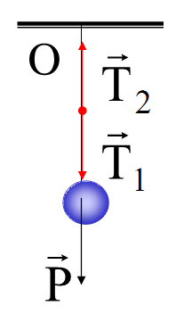
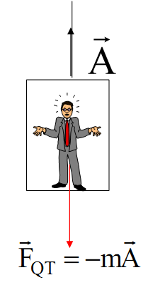
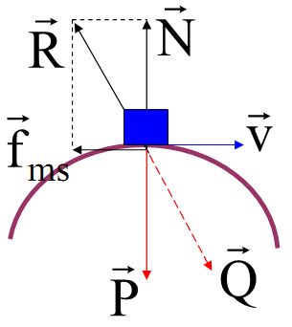
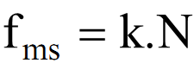

ĐỘNG LỰC HỌC CHẤT ĐIỂM
Tóm tắt lý thuyết:
Các định luật Newton
1. Định luật 1: Chất điểm cô lập v = → Định luật quán tính
2. Định luật 2:
3. Định luật 3: Tổng nội lực trong hệ bằng 0
4. Các lực cơ bản:
$$\vec{c\text{ons}t}$$
→ Phương trình cơ bản của cơ học chất điểm
Lực căng
Phản lực
Lực ma sát
Lực quán tính li tâm
Lực quán tính

Slide 4
ĐỘNG LỰC HỌC CHẤT ĐIỂM
Tóm tắt lý thuyết:
II. Động lượng của chất điểm
1. Định lý I
2. Định lý II
3. Định luật bảo toàn động lượng
Hệ cô lập:
(vecto động lượng)
→ độ biến thiên động lượng = xung lượng của lực
→ Bảo toàn động lượng theo phương
Notes:
Câu hỏi:
ý nghĩa của động lượng và xung lượng:
Động lượng đặc trưng cho khả năng truyền chuyển động trong va chạm
Xung lượng: tác dụng của lực không chỉ phụ thuộc vào cường độ mà còn phụ thuộc vào thời gian tác dụng
ads

Slide 5
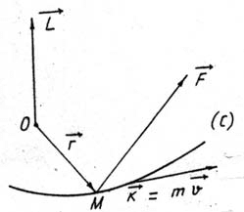
ĐỘNG LỰC HỌC CHẤT ĐIỂM
Tóm tắt lý thuyết:
III. Momen động lượng của chất điểm
1. Định nghĩa
2. Định lý
3. Định luật bảo toàn momen động lượng
Momen ngoại lực tác dụng lên chất điểm = 0
(momen ngoại lực F đối với gốc O)
→ Momen động lượng bảo toàn

Slide 6
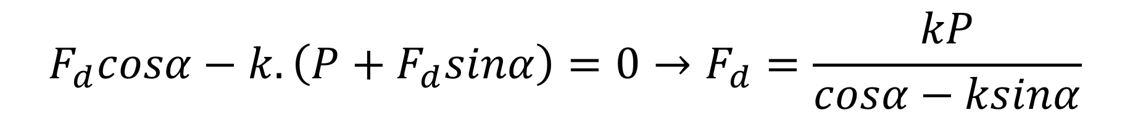
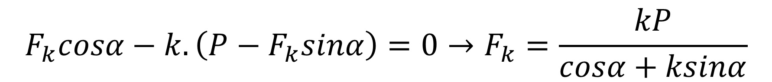

ĐỘNG LỰC HỌC CHẤT ĐIỂM
2-4. Một người di chuyển một chiếc xe với vận tốc không đổi. Lúc đầu người ấy kéo xe về phía trước, sau đó người ấy đẩy xe về phía sau. Trong cả hai trường hợp, càng xe hợp với mặt phẳng nằm ngang một góc α. Hỏi trong trường hợp nào người ấy phải đặt lên xe một lực lớn hơn? Biết rằng trọng lượng của xe là P, hệ số ma sát giữa bánh xe và mặt đường là k.
Tóm tắt: Cho α, P, k, So sánh F_{k} và F_{đ}?
y
Chuyển động trên mặt phẳng ngang
Phương trình định luật II Newton:
Phân tích các lực tác dụng lên vật:
Viết phương trình định luật II Newton:
Chọn hệ quy chiếu và viết phương trình Newton dạng đại số.
Chọn hệ quy chiếu gắn với Oxy
* Trường hợp kéo xe:
O
x
y
$$F_{k}cosα−F_{ms}=0→F_{k}cosα−k.N=0$$
$$−P+F_{k}sinα+N=0→N=P−F_{k}sinα$$
$$F_{k}cosα−k.\left(P−F_{k}sinα\right)=0→F_{k}=\frac{kP}{cosα+ksinα}$$
* Trường hợp đẩy xe:
$$F_{d}cosα−F_{ms}=0→F_{d}cosα−k.N=0$$
O
x
$$−P−F_{d}sinα+N=0→N=P+F_{d}sinα$$
$$F_{d}cosα−k.\left(P+F_{d}sinα\right)=0→F_{d}=\frac{kP}{cosα−ksinα}$$
$$F_{kéo}<F_{đẩy}$$

Slide 7
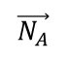
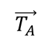
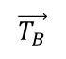
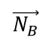
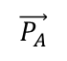
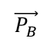
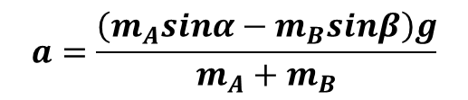

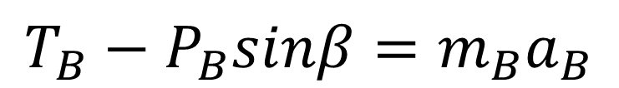
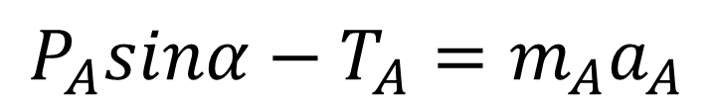
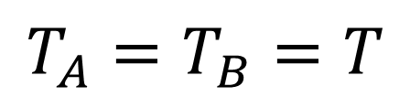
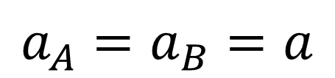
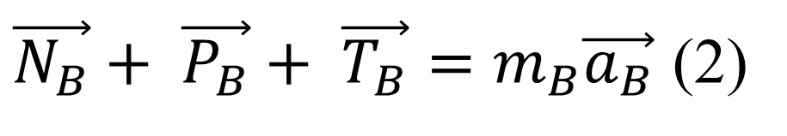
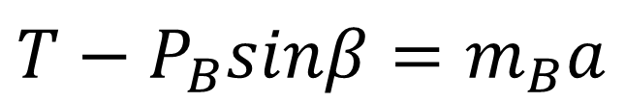
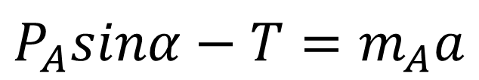
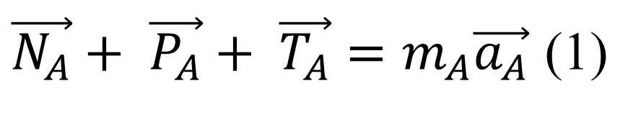
ĐỘNG LỰC HỌC CHẤT ĐIỂM
2-13. Ở đỉnh của hai mặt phẳng nghiêng hợp với mặt phẳng nằm ngang các góc α = 30 º và β = 45 º, có gắn một ròng rọc khối lượng không đáng kể. Dùng một sợi dây vắt qua ròng rọc, hai đầu dây nối với hai vật A và B đặt trên các mặt phẳng nghiêng. Khối lượng của các vật A và B đều bằng 1 kg. Bỏ qua tất cả các lực ma sát. Tìm gia tốc của hệ và lực căng của dây.
Tóm tắt: Cho α = 30 º và β = 45 º , m_{A} = m_{B} = 1 kg. Tìm a và T?
+
Phương trình định luật II Newton:
+
Chuyển động của hệ vật trên mặt phẳng nghiêng
$\vec{N_{A}}+ \vec{P_{A}}+ \vec{T_{A}}=m_{A}\vec{a_{A}}$ (1)
Phân tích các lực tác dụng lên từng vật:
Viết phương trình định luật II Newton cho từng vật
Chọn hệ quy chiếu và viết phương trình Newton dạng đại số cho từng vật.
Gia tốc các vật bằng nhau
Lực căng như nhau tại mọi điểm trên cùng một sợi dây
$\vec{N_{B}}+ \vec{P_{B}}+ \vec{T_{B}}=m_{B}\vec{a_{B}}$ (2)
A
+
B
Chọn hệ quy chiếu, chiếu (1) và (2) lên phương chuyển động ta được:
+
α
β
$$P_{A}sinα−T_{A}=m_{A}a_{A}$$
$$T_{B}−P_{B}sinβ=m_{B}a_{B}$$
Ta có:
$$a_{A}=a_{B}=a$$
$$P_{A}sinα−T=m_{A}a$$
$$T_{A}=T_{B}=T$$
$$T−P_{B}sinβ=m_{B}a$$
a = -1,015 m/s²
T = 5,915 N
Dấu “-” chứng tỏ hệ chuyển động ngược chiều với chiều dương đã chọn.

Slide 8
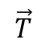
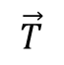
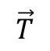
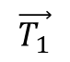
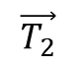
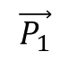
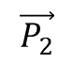
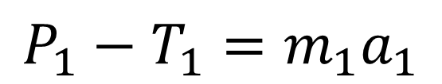
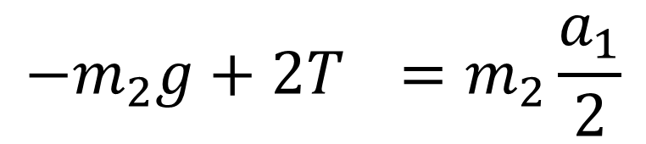
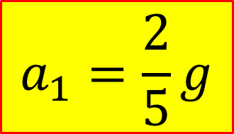
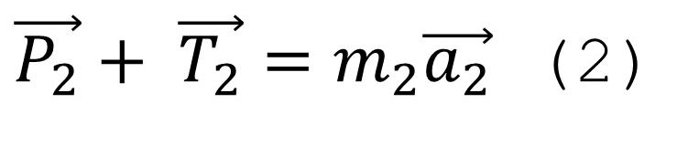
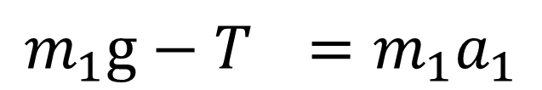
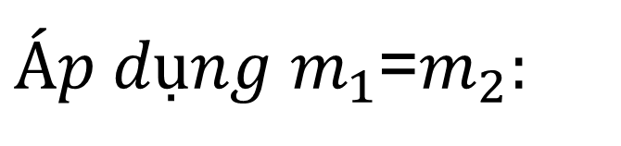
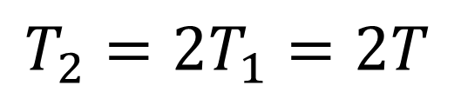
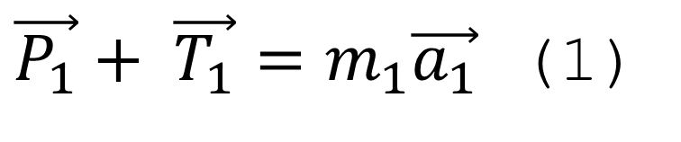
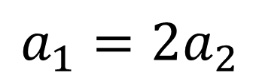
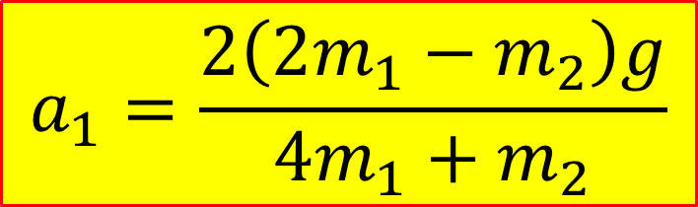
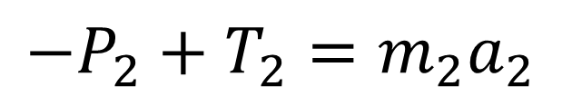
ĐỘNG LỰC HỌC CHẤT ĐIỂM
2-16. Xác định gia tốc của vật m₁ trong hình 2-8. Bỏ qua ma sát, khối lượng của ròng rọc và dây. Áp dụng cho m₁= m₂
Tóm tắt: m₁ = m₂, a₁ = ?
Phương trình định luật II Newton:
$\vec{P_{1}}+ \vec{T_{1}}=m_{1}\vec{a_{1}}$ (1)
Chuyển động của hệ vật qua ròng rọc
$\vec{P_{2}}+ \vec{T_{2}}=m_{2}\vec{a_{2}}$ (2)
Phân tích các lực tác dụng lên từng vật:
Viết phương trình định luật II Newton cho từng vật:
Chọn hệ quy chiếu và viết phương trình Newton dạng đại số cho từng vật.
Chiếu (1) và (2) lên phương chuyển động với chiều (+) đã chọn ta có:
$$P_{1}−T_{1}=m_{1}a_{1}$$
$${−P}_{2}+T_{2}=m_{2}a_{2}$$
Ta có:
m₁
$$a_{1}=2a_{2}$$
+
$$T_{2}=2T_{1}=2T$$
$$m_{1}g−T_{}=m_{1}a_{1}$$
m₂
$$a_{1}=\frac{2\left(2m_{1}−m_{2}\right)g}{4m_{1}+m_{2}}$$
+
$${−m}_{2}g+2T_{}=m_{2}\frac{a_{1}}{2}$$
$$a_{1}=\frac{2}{5}g$$
$Áp dụng m_{1}$=$m_{2}:$

Slide 9
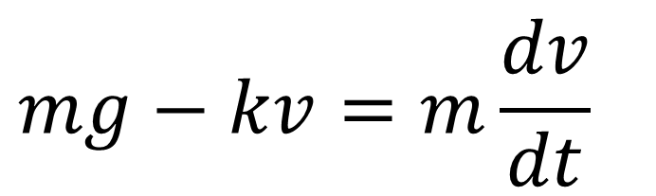
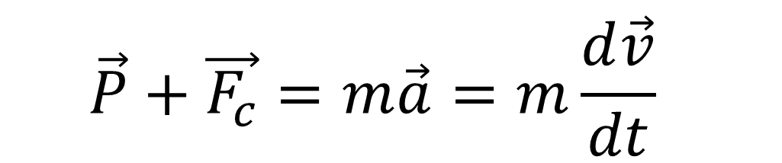
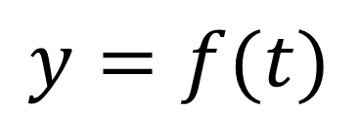
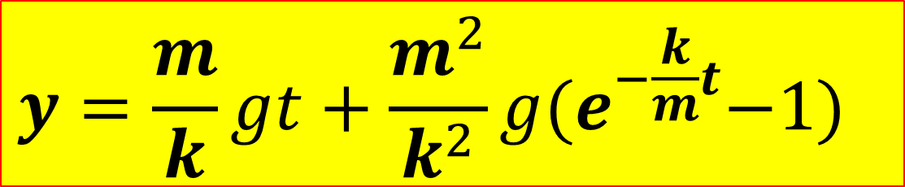
ĐỘNG LỰC HỌC CHẤT ĐIỂM
2-21. Viết phương trình chuyển động của một vật rơi nếu kể đến lực cản của không khí, biết rằng lực cản tỷ lệ với vận tốc của vật rơi.
Viết phương trình chuyển động
Chọn hệ quy chiếu gắn với Oy,phương trình chuyển động có dạng:
$$y=f(t)$$
Phương trình chuyển động
Viết phương trình định luật II Newton cho từng vật:
Tìm phương trình v = g(t)
Lấy đạo hàm vật tốc theo thời gian
$$\vec{P}+\vec{F_{c}}=m\vec{a}=m\frac{d\vec{v}}{dt}$$
O
PT định luật II Newton:
m₁
$$mg−kv=m\frac{dv}{dt}$$
Chiếu lên Oy ta có:
+
y
Lấy nguyên hàm hai vế
t=0 ta có v= 0 do đó:
$y=\int_{0}^{t}{vdt}=\int_{0}^{t}{\left(\frac{mg}{k}−\frac{mg}{k}e^{−\frac{k}{m}t}\right)dt}={\left.\left(\frac{mgt}{k}+\frac{gm^{2}}{k^{2}}e^{−\frac{k}{m}t}\right)\right|}_{0}^{t}$= $\frac{mgt}{k}+\frac{gm^{2}}{k^{2}}e^{−\frac{k}{m}t}−\frac{gm^{2}}{k^{2}}$
$$y=\frac{m}{k}gt+\frac{m^{2}}{k^{2}}g{(e}^{−\frac{k}{m}t}−1)$$

Slide 10

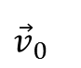


ĐỘNG LỰC HỌC CHẤT ĐIỂM
2-24. Một viên đạn khối lượng 10g chuyển động với vận tốc v₀ = 220 m/s đập vào một tấm gỗ và xuyên sâu vào tấm gỗ một đoạn l. Biết thời gian chuyển động của viên đạn trong tấm gốc bằng t = 4.10⁻⁴ s. Xác định lực cản trung bình của tấm gỗ lên viên đạn và độ xuyên l của viên đạn.
Trước khi va chạm
Kết hợp động học và động lực học
Các phương trình động học
$${\vec{v}}_{0}$$
v = v₀ + a.t
$$s=v_{0}t+\frac{1}{2}at^{2}$$
$${ v}^{2}−v_{0}^{2}=2as$$
Sau khi va chạm
Phương trình động lực học
$$\vec{F}=m\vec{a}$$
l =?

Slide 11
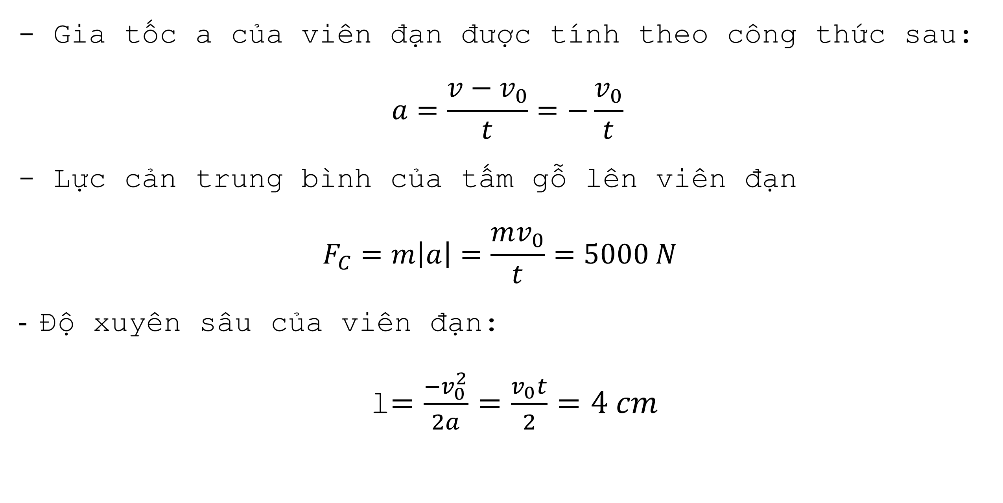
ĐỘNG LỰC HỌC CHẤT ĐIỂM
2-24. Một viên đạn khối lượng 10g chuyển động với vận tốc v₀ = 220 m/s đập vào một tấm gỗ và xuyên sâu vào tấm gỗ một đoạn l. Biết thời gian chuyển động của viên đạn trong tấm gốc bằng t = 4.10⁻⁴ s. Xác định lực cản trung bình của tấm gỗ lên viên đạn và độ xuyên l của viên đạn.
- Gia tốc a của viên đạn được tính theo công thức sau:
$$a=\frac{v−v_{0}}{t}=−\frac{v_{0}}{t}$$
- Lực cản trung bình của tấm gỗ lên viên đạn
$$F_{C}=m\left|a\right|=\frac{mv_{0}}{t}=5000 N$$
Độ xuyên sâu của viên đạn:
l$=\frac{−v_{0}^{2}}{2a}=\frac{v_{0}t}{2}=4 cm$
Kết hợp động học và động lực học
Các phương trình động học
v = v₀ + a.t
$$s=v_{0}t+\frac{1}{2}at^{2}$$
$${ v}^{2}−v_{0}^{2}=2as$$
Phương trình động lực học
$$\vec{F}=m\vec{a}$$

Slide 12
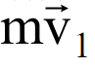

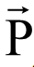
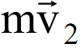
ĐỘNG LỰC HỌC CHẤT ĐIỂM
2-25: Một phân tử có khối lượng m = 4,56.10⁻²³ g chuyển động với vận tốc v = 60m/s va chạm đàn hồi vào thành bình với góc nghiêng α = 60º. Tính xung lượng của lực va chạm lên thành bình.
Bài giải:
Sử dụng định lý II về động lượng của chất điểm ta được xung lực của phân tử va chạm lên thành bình là:
α
Notes:
Câu hỏi:
Góc va chạm?
Thế nào là va chạm đàn hồi?
Động lượng va chạm trong trường hợp này có bảo toàn không? Tại sao?

Slide 13





ĐỘNG LỰC HỌC CHẤT ĐIỂM
2-28: Chất điểm khối lượng m được ném lên từ một điểm O trên mặt đất, với vận tốc bán đầu v_{o} theo hướng nghiêng góc α với mặt phẳng ngang. Xác định momen động lượng của chất điểm đối với O tại thời điểm vận tốc chuyển động của chất điểm nằm ngang?
Bài giải:
- Thời điểm vận tốc chuyển động của chất điểm nằm ngang → chất điểm tại vị trí cao nhất:
→ Momen động lượng của chất điểm:
Tại vị trí cao nhất:
y
M
$$\vec{v}$$
$\vec{v}$_{o}
$\vec{v}$_{oy}
$$\vec{r}$$
y_{max}
α
O
$\vec{v}$_{ox}
H
x

Slide 14
ĐỘNG LỰC HỌC CHẤT ĐIỂM
2-28: Chất điểm khối lượng m được ném lên từ một điểm O trên mặt đất, với vận tốc bán đầu v_{o} theo hướng nghiêng góc α với mặt phẳng ngang. Xác định momen động lượng của chất điểm đối với O tại thời điểm vận tốc chuyển động của chất điểm nằm ngang?
Bài giải:
→ Momen động lượng của chất điểm:
y
M
$$\vec{v}$$
$\vec{v}$_{o}
$\vec{v}$_{oy}
$$\vec{r}$$
y_{max}
α
O
$\vec{v}$_{ox}
H
x

Slide 15







ĐỘNG LỰC HỌC CHẤT ĐIỂM
2-29. Chất điểm khối lượng m được ném lên từ một điểm O trên mặt đất với vận tốc đầu v₀ theo hướng nghiêng góc α với mặt phẳng ngang. Xác định tại thời điểm t và đối với O.
a) Mômen ngoại lực tác dụng lên chất điểm.
b) Mômen động lượng của chất điểm.
y
Tóm tắt: v_{o} , α. Tìm M, L?
$$\vec{v}$$
$$r_{⊥P}$$
Mômen ngoại lực được xác định theo công thức:
$$\vec{M}=\vec{r}×\vec{P}→M=r.P.sinθ=r_{⊥P}.P$$
Trong đó: $r_{⊥P}= x\left(t\right)=v_{0x}t=v_{0}.cosα.t$
θ
$$\vec{P}$$
$$\vec{v_{0}}$$
$$\vec{r}$$
$$M=r_{⊥P}.P=v_{0}.cosα.t.m.g$$
α
x
M$=m.g.v_{0}cosα.t$

Slide 16



ĐỘNG LỰC HỌC CHẤT ĐIỂM
2-29. Chất điểm khối lượng m được ném lên từ một điểm O trên mặt đất với vận tốc đầu v₀ theo hướng nghiêng góc α với mặt phẳng ngang. Xác định tại thời điểm t và đối với O.
a) Mômen ngoại lực tác dụng lên chất điểm.
b) Mômen động lượng của chất điểm.
Tóm tắt: v_{o} , α. Tìm M, L?
y
$$\vec{v}$$
b) Mômen động lượng của chất điểm:
$\vec{L}=\vec{r}×\vec{p}$
$$r_{⊥P}$$
Vector
Tại thời điểm t bất kì: $\vec{r}\left(t\right)=r_{x}\vec{i}+r_{y}\vec{j}=x_{t}\vec{i}+y_{t}\vec{j}$
Trong đó: $y_{t}=v_{0}sinα.t−\frac{1}{2}gt^{2}$
$x_{t}=v_{0}cosα.t$
Động lượng $\vec{p}$
Tại thời điểm t bất kì: $\vec{p}\left(t\right)=p_{x}\vec{i}+p_{y}\vec{j}={mv}_{x}\vec{i}+{mv}_{y}\vec{j}$
Trong đó: $v_{x}=v_{0}cos;$
$v_{y}=v_{0}sinα−gt$
$$\vec{r}$$
θ
$$\vec{P}$$
$$\vec{v_{0}}$$
$$\vec{r}$$
α
x

Slide 17


ĐỘNG LỰC HỌC CHẤT ĐIỂM
2-29. Chất điểm khối lượng m được ném lên từ một điểm O trên mặt đất với vận tốc đầu v₀ theo hướng nghiêng góc α với mặt phẳng ngang. Xác định tại thời điểm t và đối với O.
a) Mômen ngoại lực tác dụng lên chất điểm.
b) Mômen động lượng của chất điểm.
Tóm tắt: v_{o} , α. Tìm M, L?
b) Mômen động lượng của chất điểm:
$$\vec{r}×\vec{p}=\left|\begin{matrix}\vec{i} & \vec{j} & \vec{k} \\ r_{x} & r_{y} & 0 \\ p_{x} & p_{y} & 0\end{matrix}\right|=\left|\begin{matrix}r_{y} & 0 \\ p_{y} & 0\end{matrix}\right|\vec{i}−\left|\begin{matrix}r_{x} & 0 \\ p_{x} & 0\end{matrix}\right|\vec{j}+\left|\begin{matrix}r_{x} & r_{y} \\ p_{x} & p_{y}\end{matrix}\right|\vec{k}=\left(r_{x}p_{y}−p_{x}r_{y}\right)\vec{k}$$
$$L=\left|r_{x}p_{y}−p_{x}r_{y}\right|=\left|v_{0}cosα.t.m.\left(v_{0}sinα−gt\right)−mv_{0}cosα\left(v_{0}sinα.t−\frac{1}{2}gt^{2}\right)\right|$$
$$L=\frac{1}{2}mgv_{0}t^{2}cosα$$

Slide 18


ĐỘNG LỰC HỌC CHẤT ĐIỂM
2-33. Một thang máy được treo ở đầu một dây cáp đang chuyển động lên phía trên. Lúc đầu thang máy chuyển động nhanh dần đều sau đó chuyển động đều và trước khi dừng lại chuyển động chậm dần đều. Hỏi trong quá trình trên, lực căng của dây cáp thay đổi như thế nào? Cảm giác của người trên thang máy ra sao?
Đối với hệ thang máy và người (khối lượng M), theo định luật II Newton ta có:
$$\vec{T}+M\vec{g}=M\vec{a}$$
Thang chuyển động nhanh dần đều:
T - $M$g = $M$a → T = $M$(a+g)
Thang chuyển động đều:
T - $M$g = 0 → T = $M$g
Thang chuyển động chậm dần đều:
T- $M$g = - $M$a → T = $M$(g-a)
→ Lực căng dây theo thứ tự giảm dần

Slide 19





ĐỘNG LỰC HỌC CHẤT ĐIỂM
2-33. Một thang máy được treo ở đầu một dây cáp đang chuyển động lên phía trên.Lúc đầu thang máy chuyển động nhanh dần đều sau đó chuyển động đều và trước khi dừng lại chuyển động chậm dần đều. Hỏi trong quá trình trên, lực căng của dây cáp thay đổi như thế nào? Cảm giác của người trên thang máy ra sao?
Đối với người trong thang máy (khối lượng m_{n}), theo định luật II Newton ta có:
$$\vec{P_{n}}+\vec{N}=m_{n} \vec{a}$$
Thang chuyển động nhanh dần đều:
$$N−m_{n}g=m_{n}a→N=m_{n}\left(a+g\right)$$
Thang chuyển động đều:
$N−m_{n}g=0→N=m_{n}g$
Thang chuyển động chậm dần đều:
$$N−m_{n}g=−m_{n}a→N=m_{n}\left(g−a\right)$$
$$\vec{N}$$
+
$$\vec{P_{n}}$$
→ Người cảm thấy “nặng hơn” – “bình thường” – “nhẹ hơn”

Slide 20




ĐỘNG LỰC HỌC CHẤT ĐIỂM
2-34.Trên một đĩa nằm ngang đang quay, người ta đặt một vật có khối lượng m = 1kg cách trục quay r = 50cm. Hệ số ma sát giữa vật và đĩa bằng k = 0,25. Hỏi:
Lực ma sát phải có độ lớn bằng bao nhiêu để vật được giữ trên đĩa nếu đĩa quay với vận tốc n = 12 vòng/phút.
Vận tốc góc nào thì vật bắt đầu trượt khỏi đĩa
Bài giải:
a, Chọn trục Ox gắn vào vật
→ lực tác dụng lên vật: $\vec{P}$, $\vec{N}$, $\vec{Fms}$, $\vec{Fqtlt}$
Phương trình ĐL II Newton:
$\vec{P}$ + $\vec{N}$ + $\vec{Fms}$ + $\vec{Fqtlt}$ = 0
→ $\vec{P}$ + $\vec{N}$ + $\vec{Fms}$ - m.$\vec{an}$ = 0
Chiếu lên Ox: F_{ms} = m.a_{n} = m.ω².r = 0.789 (N)
b, Ta có F_{ms} ≤ F_{mstrượt} = k.N
→ Vật bắt đầu trượt khỏi đĩa khi m.ω².r = k.N
$$\vec{N}$$
$$\vec{Fqtlt}$$
x
O
$$\vec{P}$$
Notes:
Câu hỏi:
HQC quán tính và HQC phi quán tính

Slide 21


ĐỘNG LỰC HỌC CHẤT ĐIỂM
2-35.Xác định lực nén phi công vào ghế máy bay ở các điểm cao nhất và thấp nhất của vòng nhào lộn nếu khối lượng của phi công bằng 75 kg, bán kính của vòng nhào lộn bằng 200 m và vận tốc của máy bay trong vòng nhào lộn luôn luôn không đổi và bằng 360 km/h.
Bài giải:
- Chọn trục Ox
- Các lực tác dụng lên vật: $\vec{P}$, $\vec{N}$
Phương trình ĐL II Newton:
$\vec{P}$ + $\vec{N}$= m.$\vec{aht}$
a, Tại vị trí cao nhất
Chiếu lên Ox: N = m.(a_{n} - g) = m.($\frac{v2}{r}$ - g) = 3015 (N)
b, Tại vị trí thấp nhất
Chiếu lên Ox: N = m.(a_{n} + g) = m.($\frac{v2}{r}$ + g) = 4485 (N)
Theo định luật III Newton: Phản lực của ghế tác dụng lên phi công = lực nén của phi công lên ghế
Notes:
Câu hỏi
- Điều kiện để máy bay có thể bay theo quỹ đạo tròn?

